Slide 1

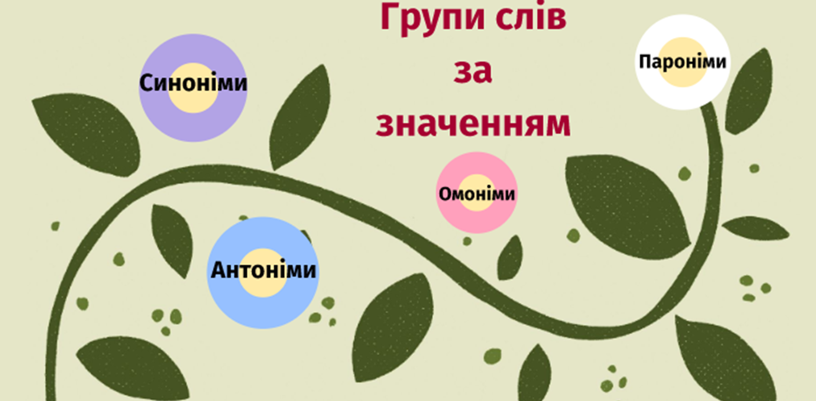

Slide 2
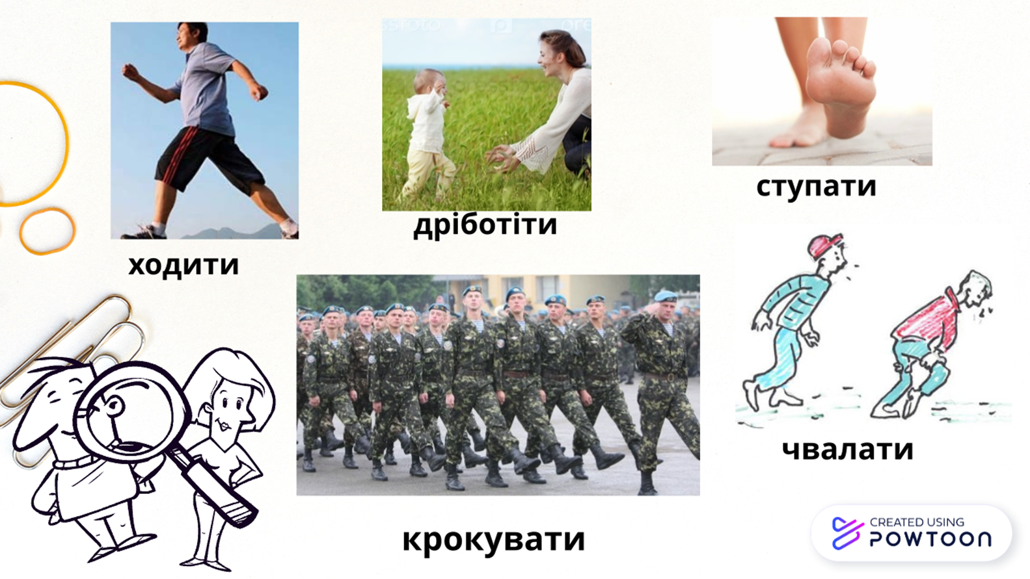
Синоніми – це слова, різні за звучанням і написанням, але однакові або близькі за лексичним значенням.

Slide 3
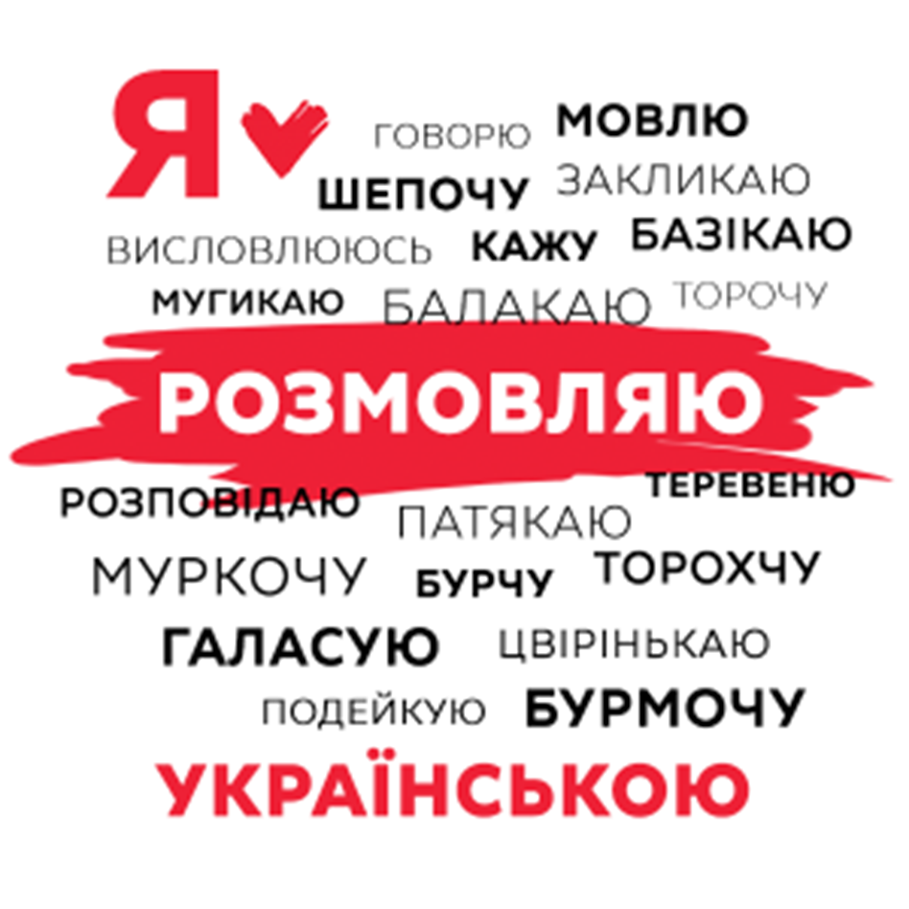

Slide 4
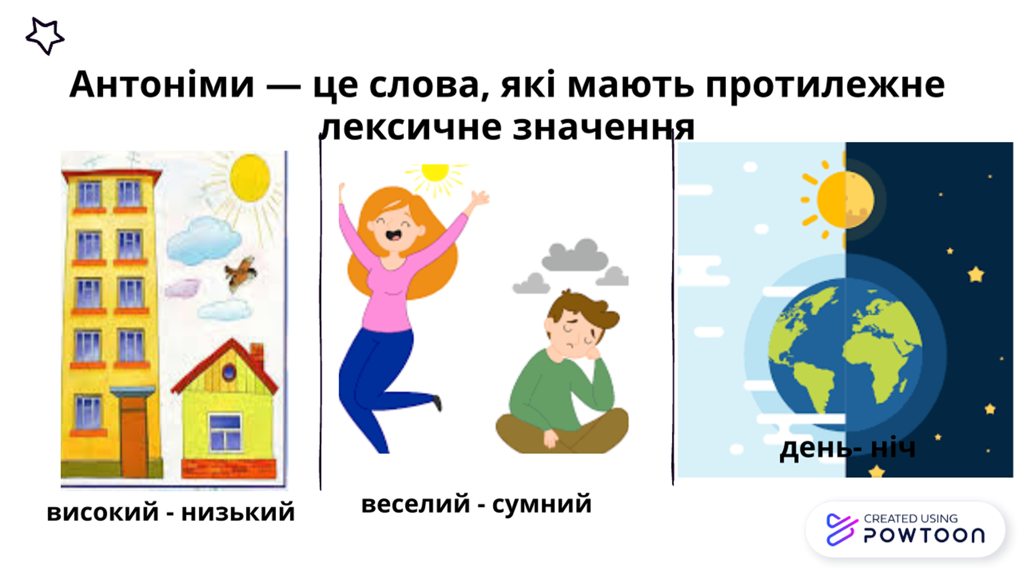

Slide 5
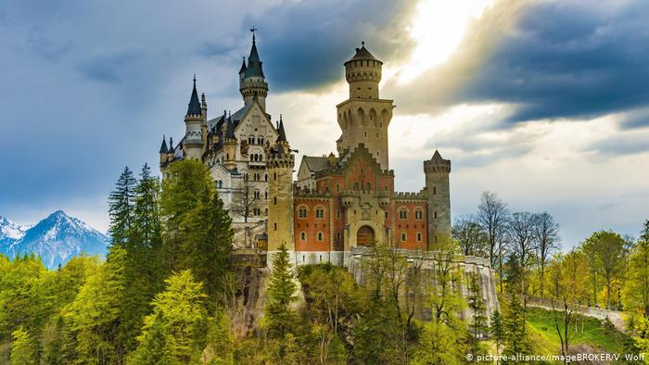
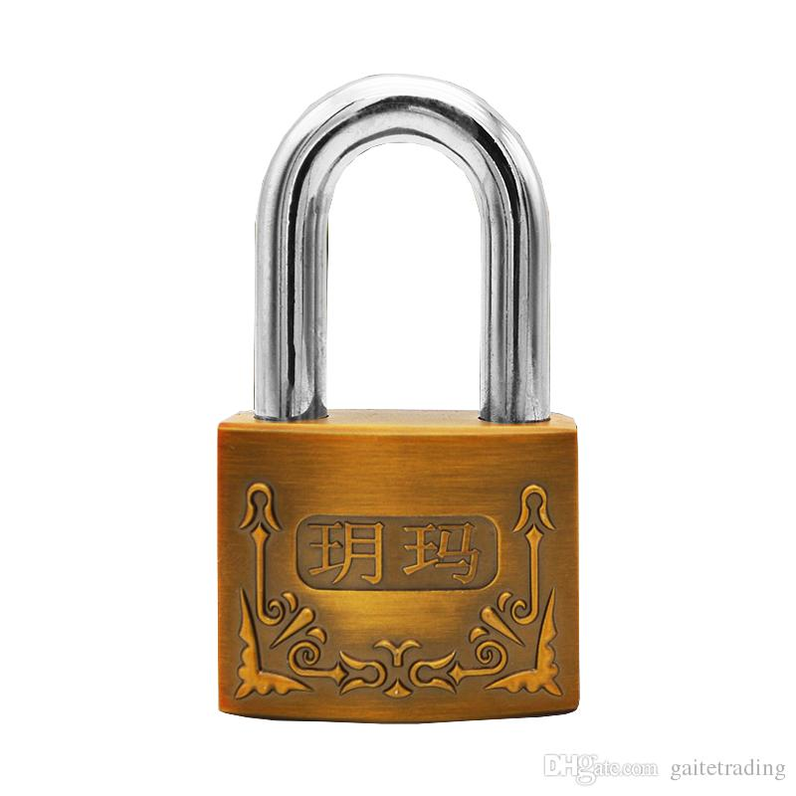
Омоніми.

Slide 6
Омо́німи (від дав.-гр. ὁμός — «однаковий» + ὄνομα — «ім'я») — це слова, які однаково звучать та пишуться, але мають різне значення.
балка (яр з положистими схилами)
балка (дерев’яний чи металевий брус для перекриття стелі)
графік (план роботи) і
графік (художник)
планувати (плавно знижуватися) і
планувати (складати плани)
чайка (птах) і
чайка (човен)

Slide 7
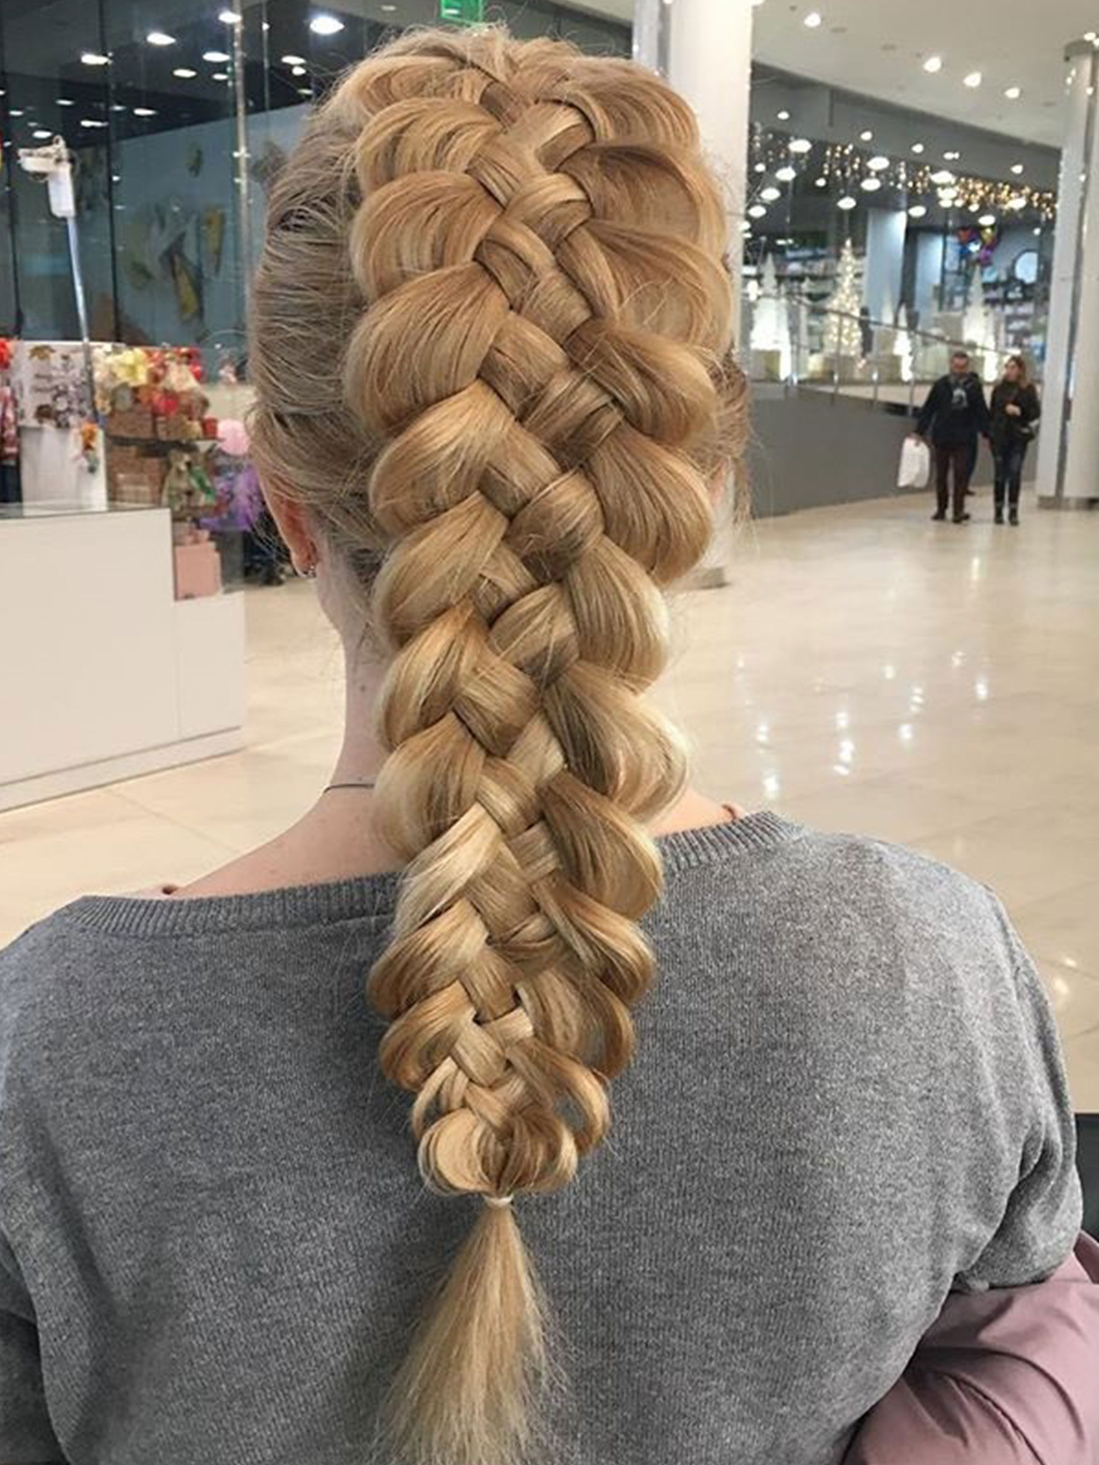
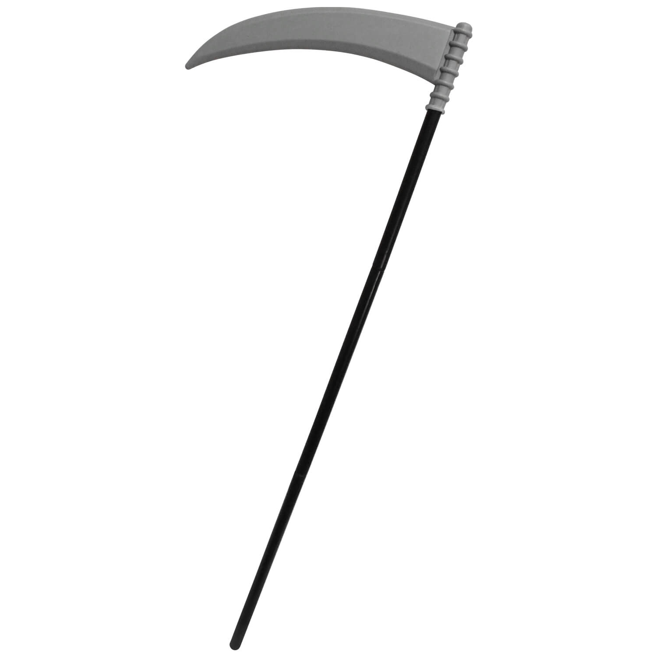
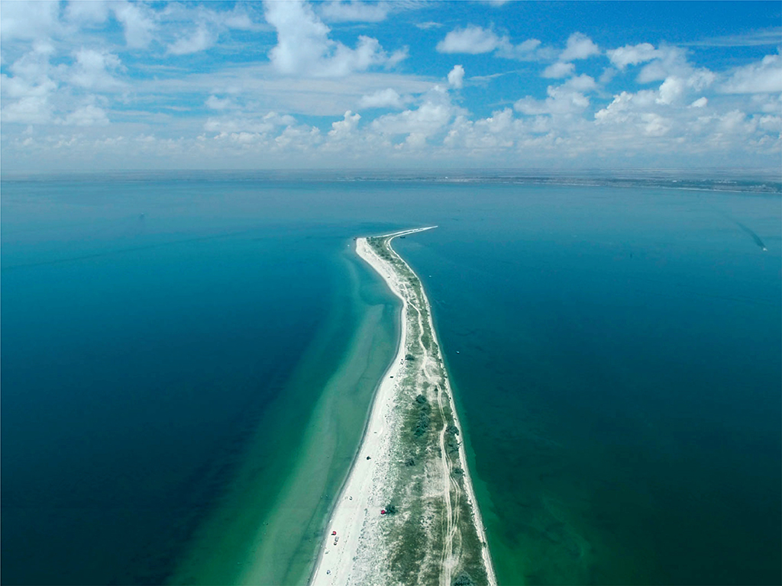
КОСА

Slide 8
Думи мої, думи мої,
Квіти мої, діти!
Виростав вас, доглядав вас —
Де ж мені вас діти?.. (Т.Шевченко)
Погана та мати, що не хоче дитя мати. (народна творчість)

Slide 9
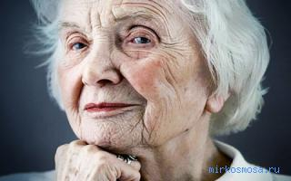
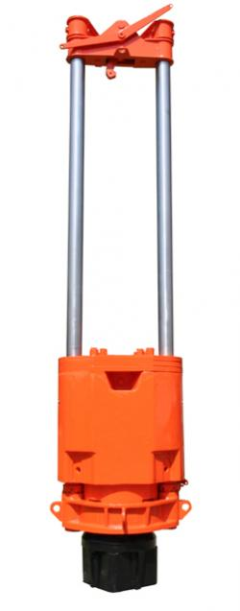
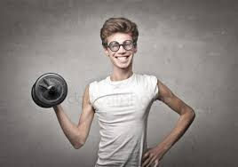
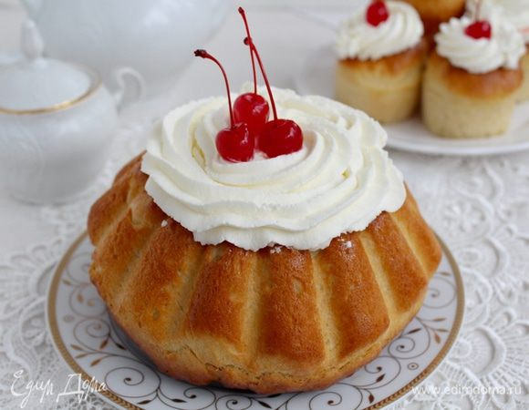
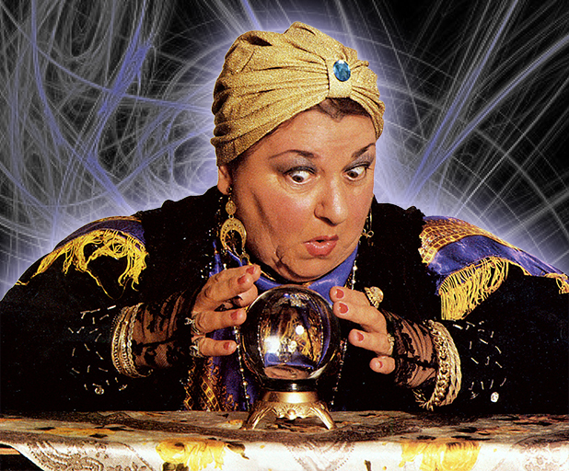
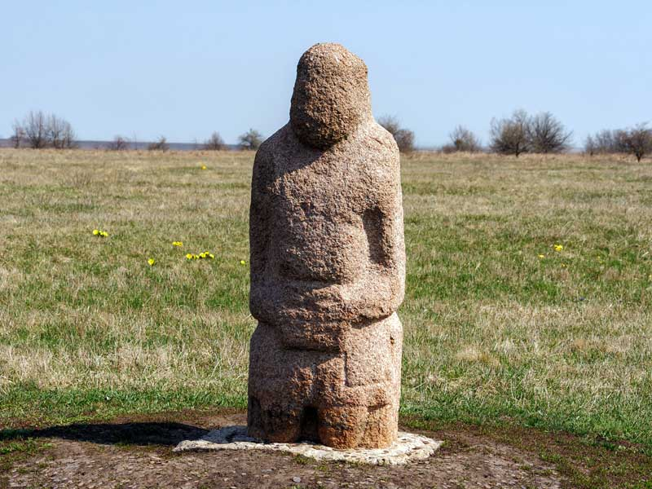
Омоніми Багатозначність
(полісемія)
Баба
(стара жінка)
Баба
(стара жінка)
Слабкий
чоловік
Підвісний молот - баба
Ромова баба
Ворожка, шептуха
Кам’яний бовван

Slide 10
Лексичне знчення омонімів можна встановити тільки в контексті
Недалеко стояла баба.
Пустила баба внука, то він побіг.
Важко грюкнула сталева баба.

Slide 11
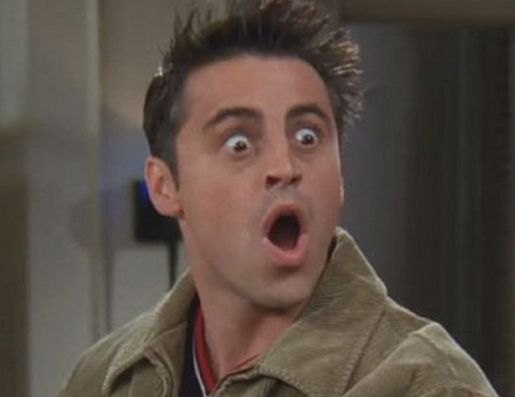
- Галю, ти козу доїла?
- Якраз доїдаю…

Slide 12
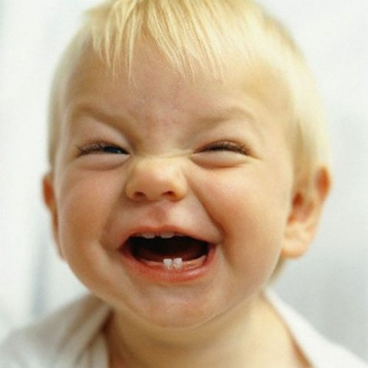
- І навіть якщо ти впав – вставай! Та іди до мети!
- Та зараз домету, мамо, що ви вчепилися?

Slide 13
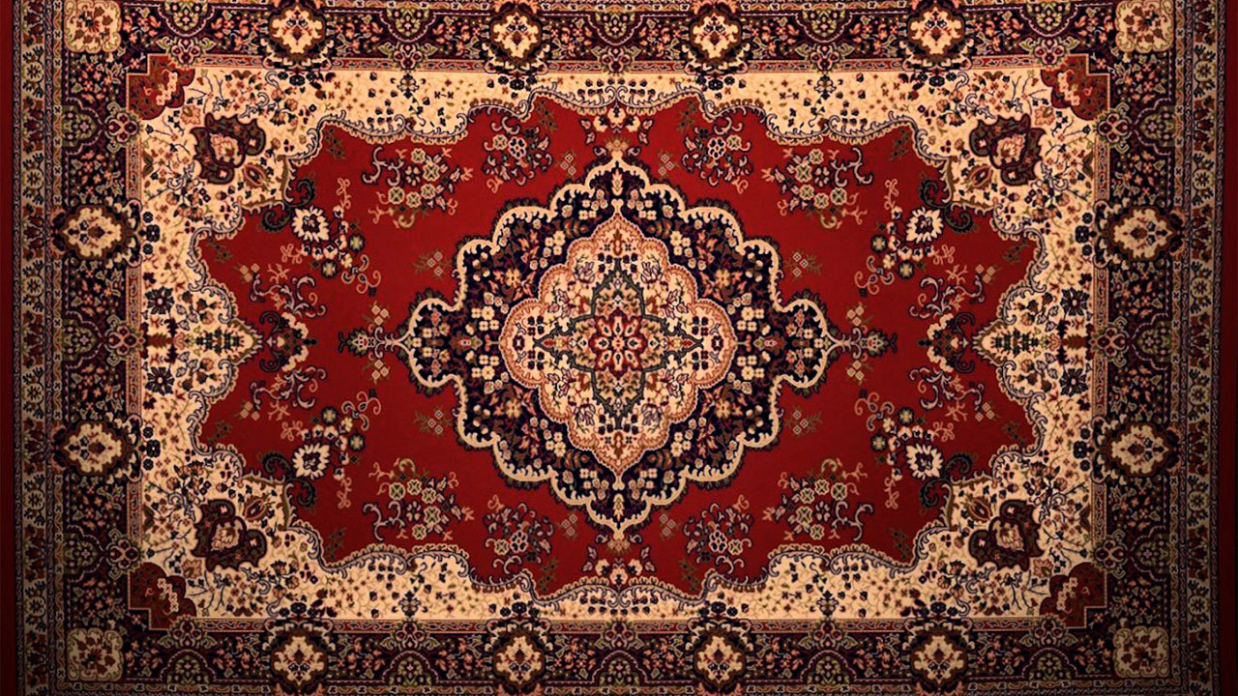
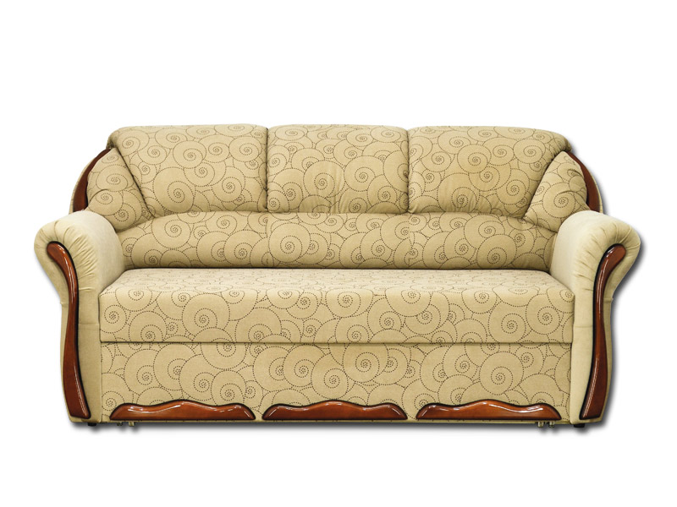
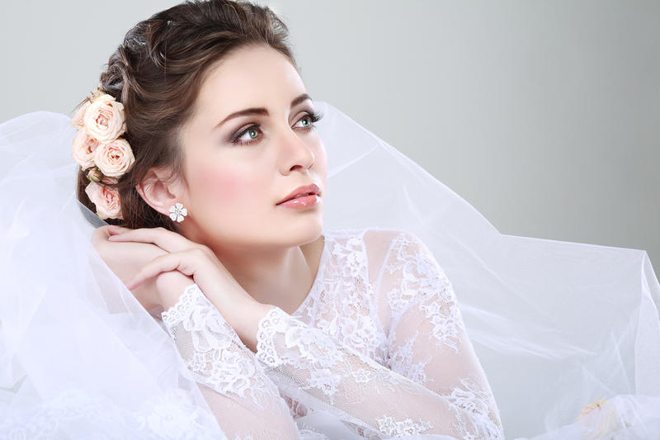
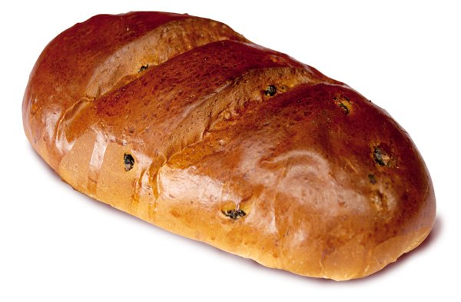
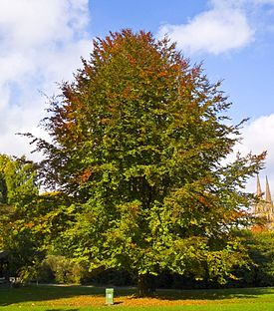

Міжмовні омоніми
Dуwan
(польскою килим)
Диван
(укр. рід меблів)
Булка
(болг. наречена)
Булка
(укр. хліб з білого
борошна)
Book
(англ. книга)
Бук
(укр. рід дерев)

Slide 14
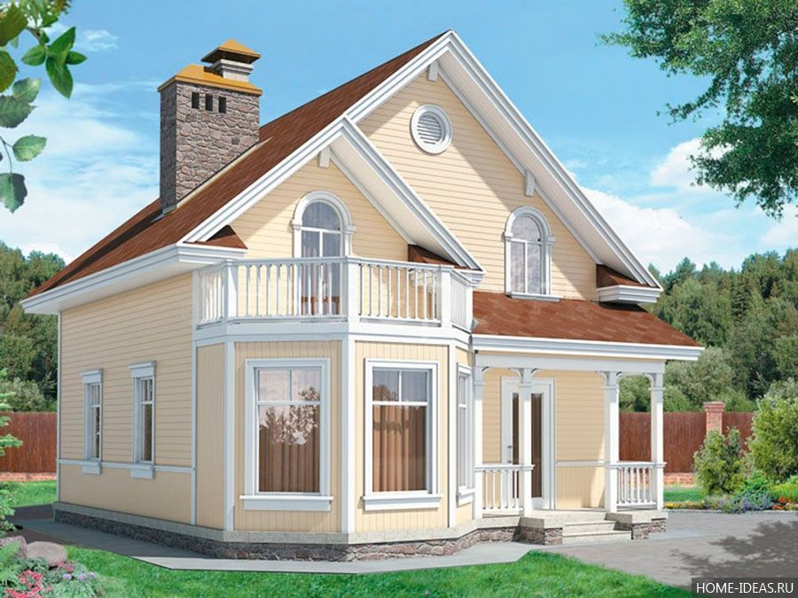
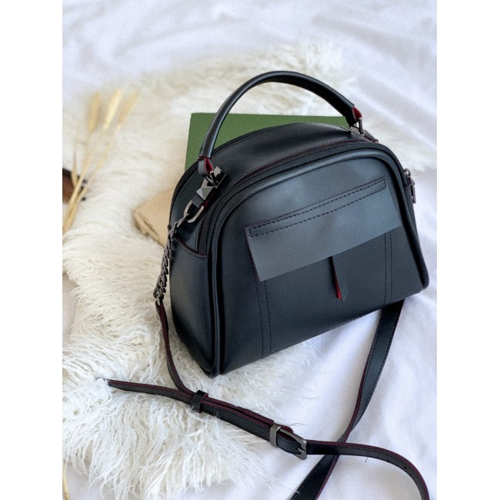
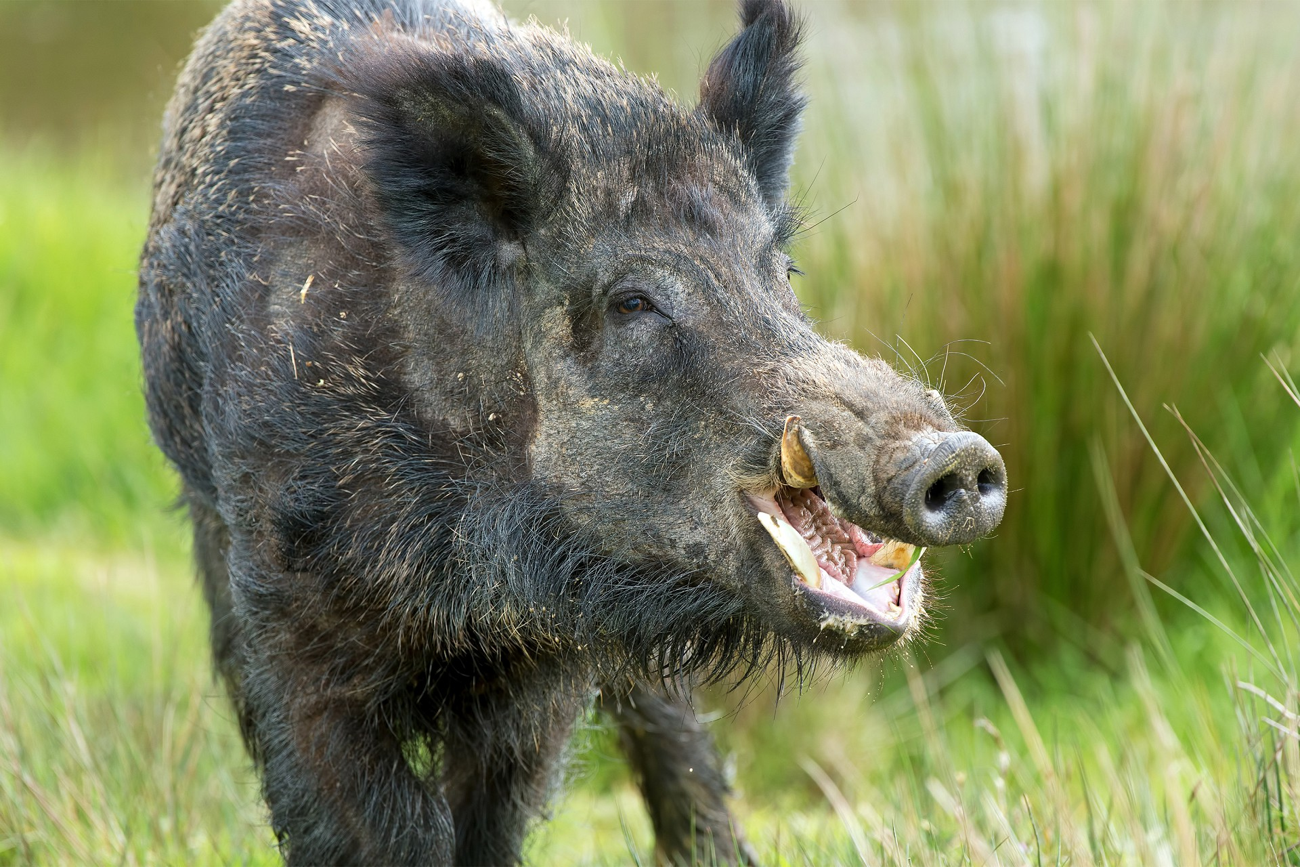

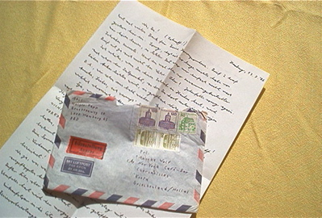
Cabane
(франц. хатина)
Kaban
(япон. сумка)
Кабан
(укр. свиня, самець)
List (англ. список)
Лист (укр. поштова
кореспонденція)

Slide 15
Пароніми.

Slide 16
ПАРОНІМИ
Паро́німи (від дав.-гр. παρώνυμος — «близька назва») — це слова, досить близькі за звуковим складом і звучанням, але різні за значенням. Наприклад:
білити і біліти;
сильний і силовий,
громадський і громадянський,
дружний і дружній.
Часто вони мають спільний корінь, а різняться лише суфіксом, префіксом чи закінченням. Незначна відмінність у вимові призводить до помилок, тому варто приділяти увагу вживанню малознайомих слів, додатково перевіряючи їхнє тлумачення.

Slide 17
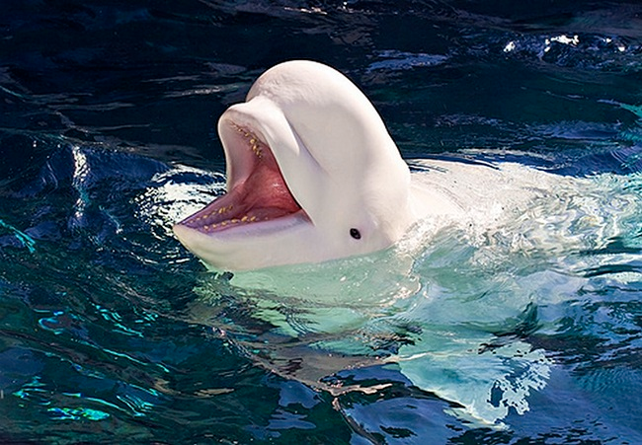
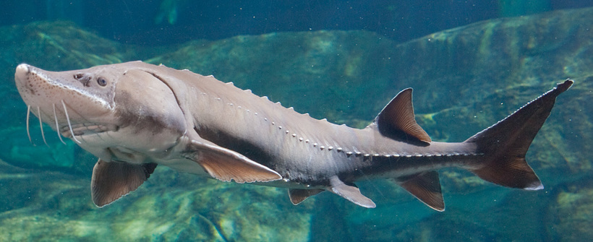
Пароніми – це слова подібні за вимовою, але зовсім РІЗНІ за лексичним значенням.
Білуха
Білуга

Slide 18

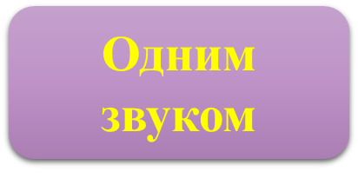
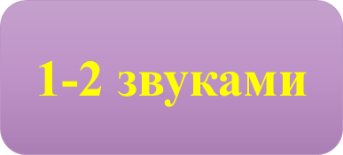

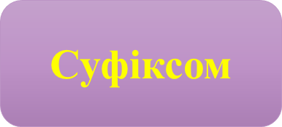
Чим відрізняються пароніми?

Slide 19
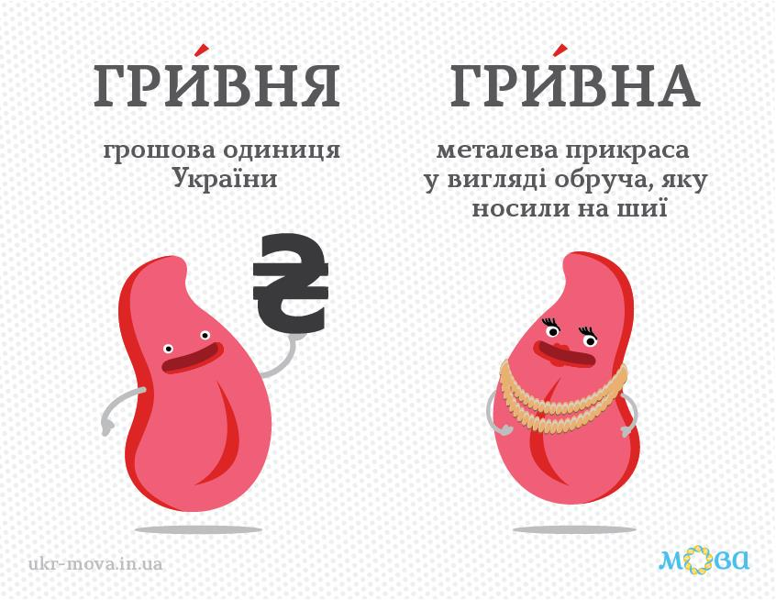
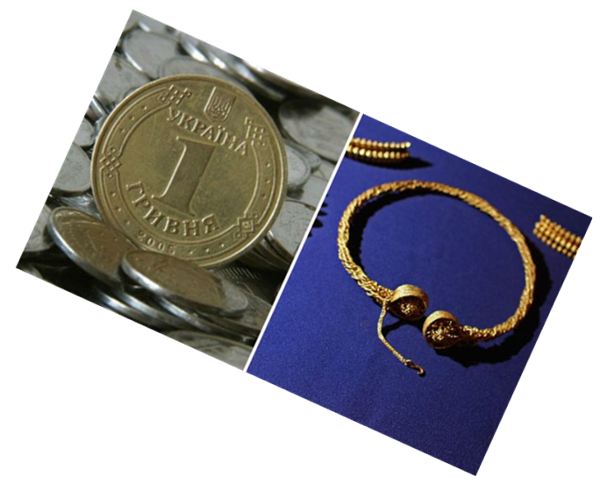

Slide 20
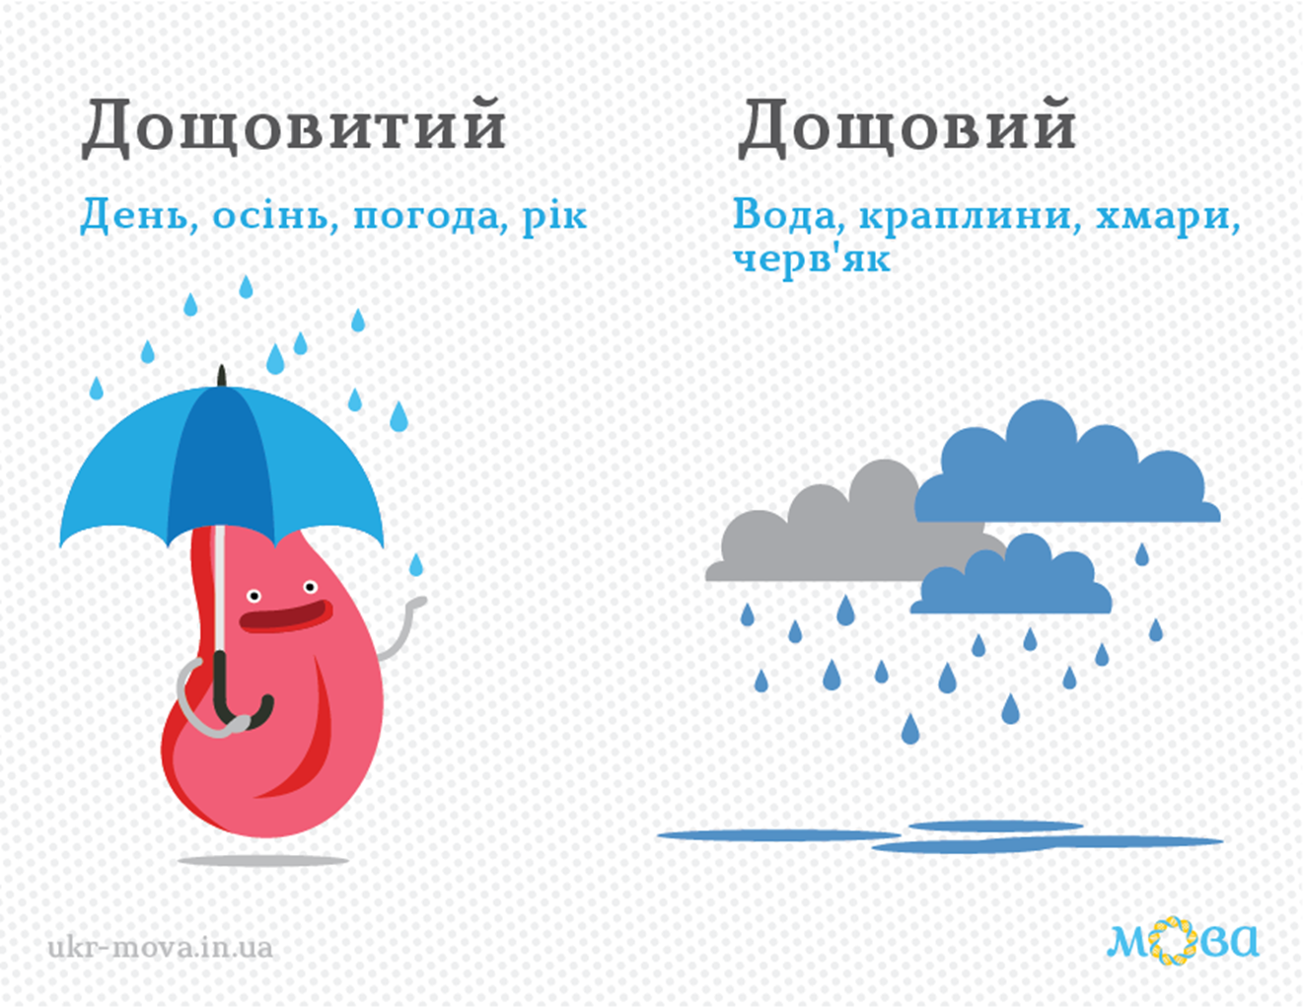
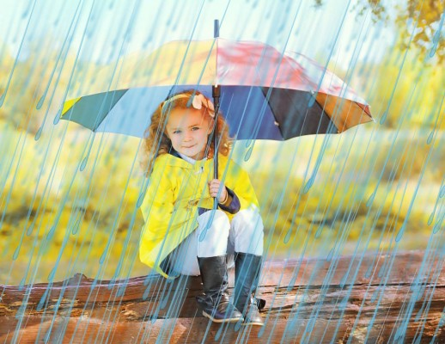
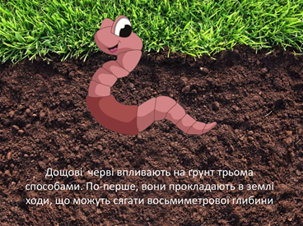

Slide 21
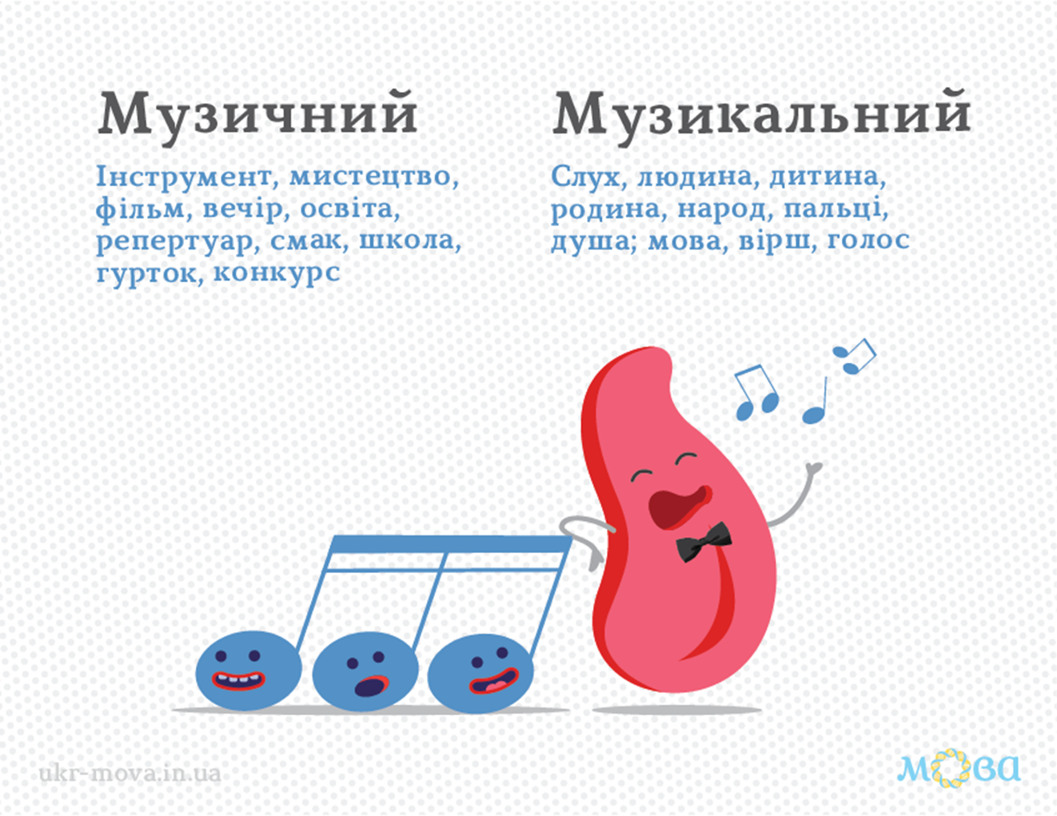
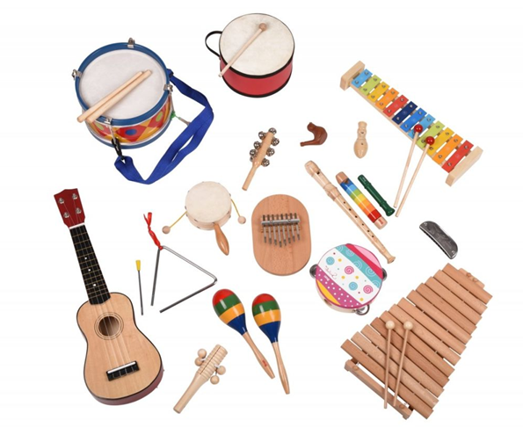
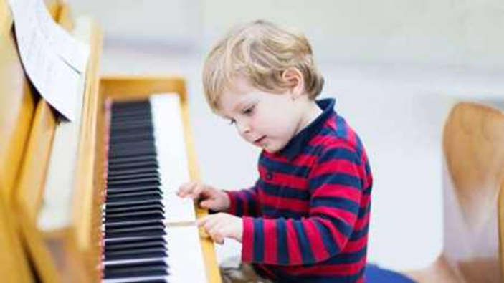

Slide 22
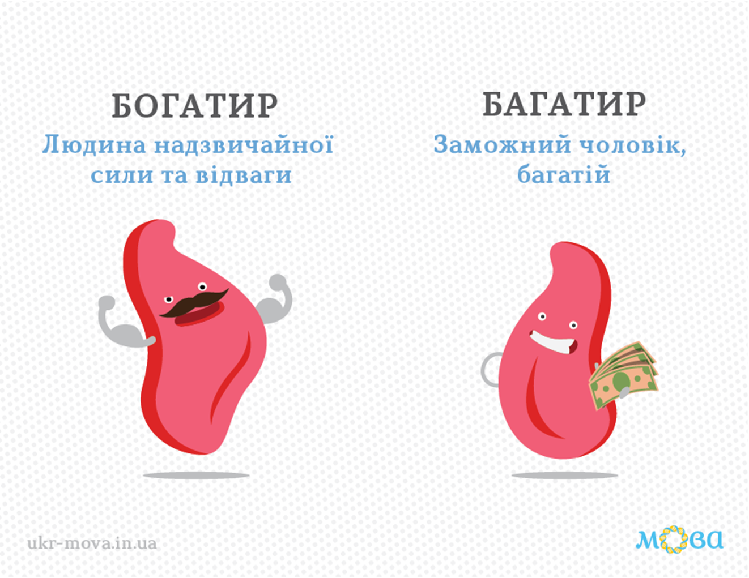
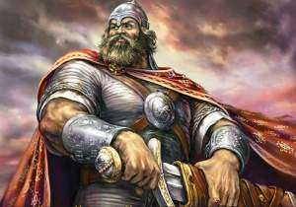
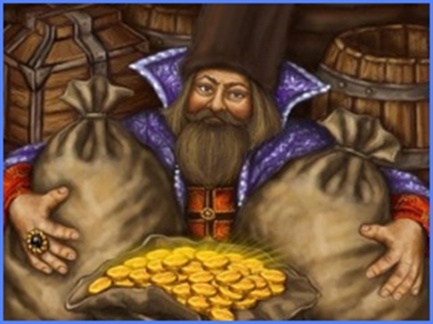

Slide 23
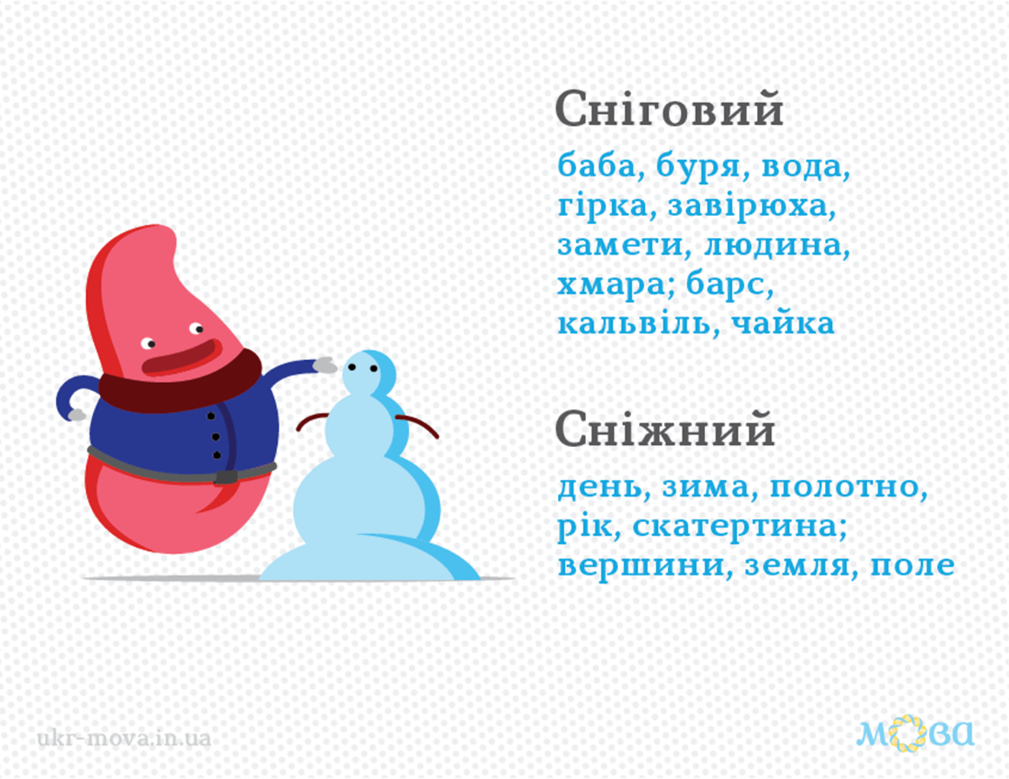
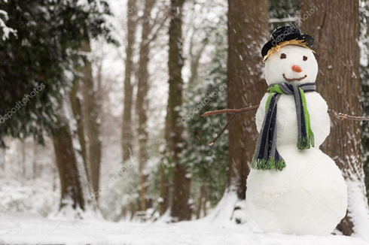
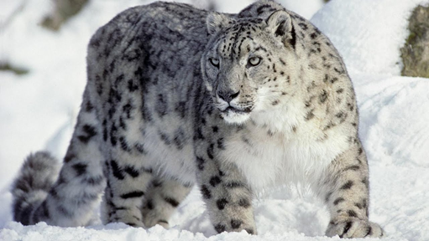
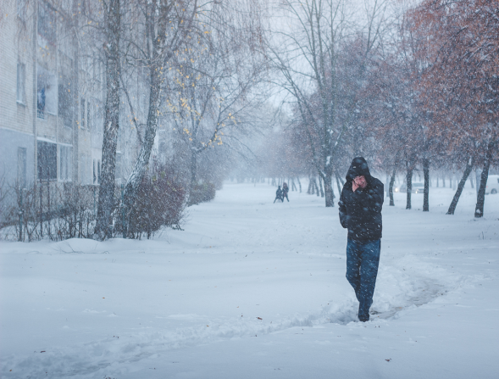
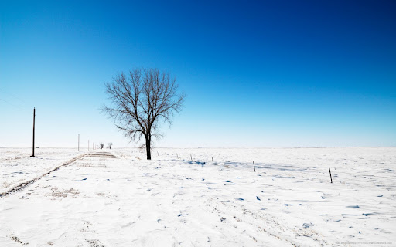
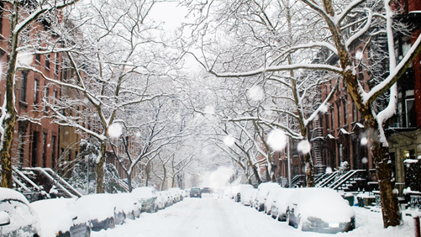

Slide 24
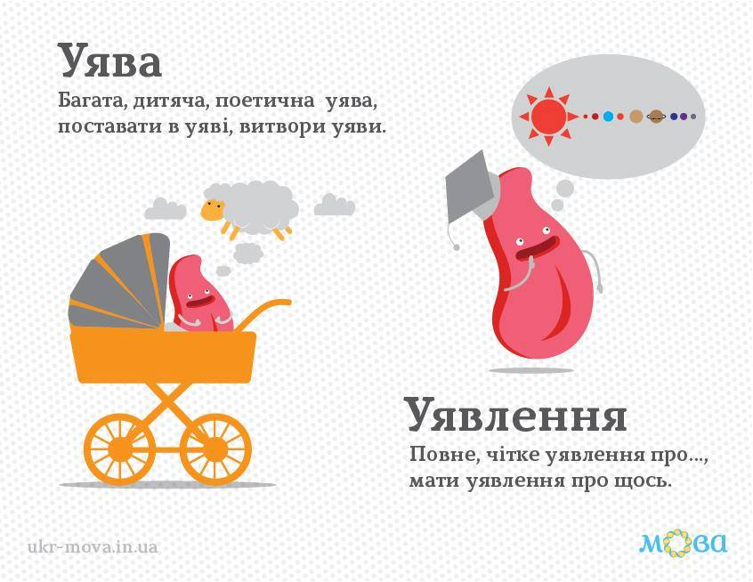

Slide 25
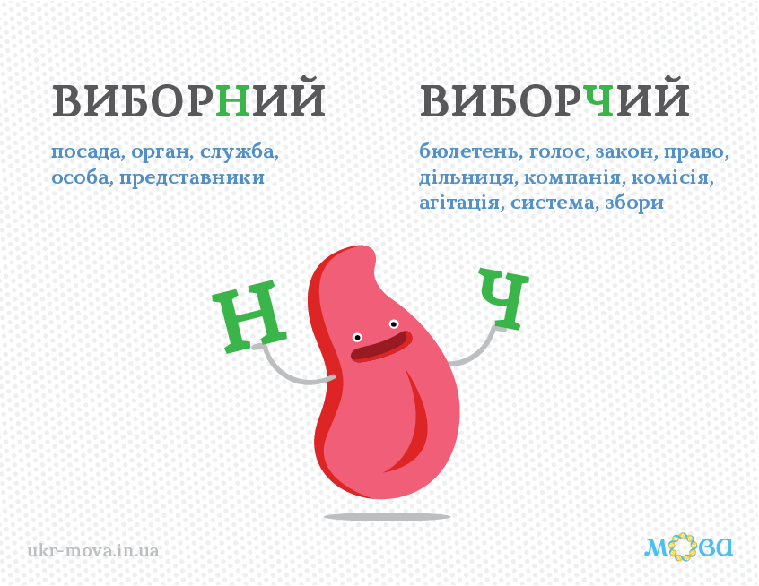

Slide 26


Більше паронімів від лепетунів- за кодом

Slide 27

Пароніми не слід сплутувати з омонімами.
Пароніми – слова подібні за звучанням, різняться зазвичай одним або кількома звуками, тоді як омоніми – слова повністю співзвучні.

Slide 28
Гра «Вгадай слова-пароніми» (усно)
Письмове привітання (переважно ювілейне); місце проживання особи чи знаходження установи, а також відповідний напис на конверті або посилці.(адрес - адреса)
Урядова особа, уповноважена для зносин з іншими державами; синоніми іменника «дипломник» (студент, який готує дипломну роботу). (дипломат - дипломант)

Slide 29
Синонім слова «грамотний»; антонім слова «усний». (письменний - писемний)
Те, що має відношення до тактики (зокрема ведення бою); той, хто володіє почуттям міри, синонім слів «правильний», «делікатний» (у поведінці, наприклад). (тактичний - тактовний)

Slide 30
Знайди слово (письмово)
1. Водний, водянистий, водяний (чорнило, шлях, жук).
2. Особливий, особовий, особистий (присутність, займенник, випадок).

Slide 31

Чи правильно вжиті виділені слова?
Якими іншими словами можна їх замінити?
З’ясуй за тлумачним словником.
На вустах тремтіла глузлива усмішка .
Серце у мами велике й людське .
3. Авто не їде без палива.
4. В альбомі я малюю різними барвами.
5. Я забув написати на листі адрес.

Slide 32

Сьогодні на уроці Я…
Дізнався…
Навчився…
Потренувався…
Запам`ятав…

Slide 33
ДЯКУЮ ЗА УВАГУ!

